Slide 1
悦读勤思，养德润心
——个性化班级文化建设

Slide 2
班级建设宗旨
围绕着促进学生的全面发展、个性化成长以及班级文化的建设，结合班级特色和班主任学科特点，我的班级文化建设目标是通过一系列的班级文化建设活动，建立一个团结和谐、充满人性关怀、充满理性思辨，积极进取的班级文化环境，促进学生个性化生命成长的过程、实现人的全面发展。

Slide 3


一、班级文化的确定
1、班徽设计
每成立一个班级，我都会设计班徽和班训，形成班级独特的文化。2023届高一（1）班的音乐和美术、体育的混合班。班徽为艺术之星之意，并沿用至今。班级文化为“yi”文化，其内涵为：“一、意，毅，奕、艺、懿”。

Slide 4

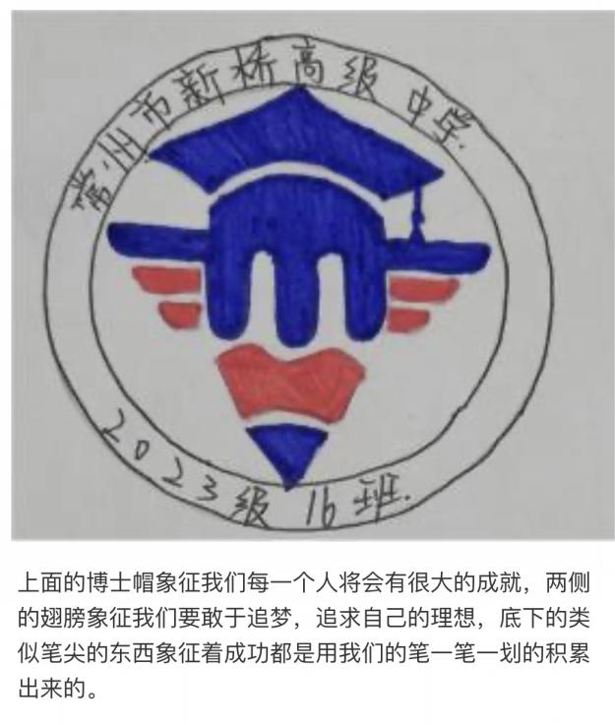
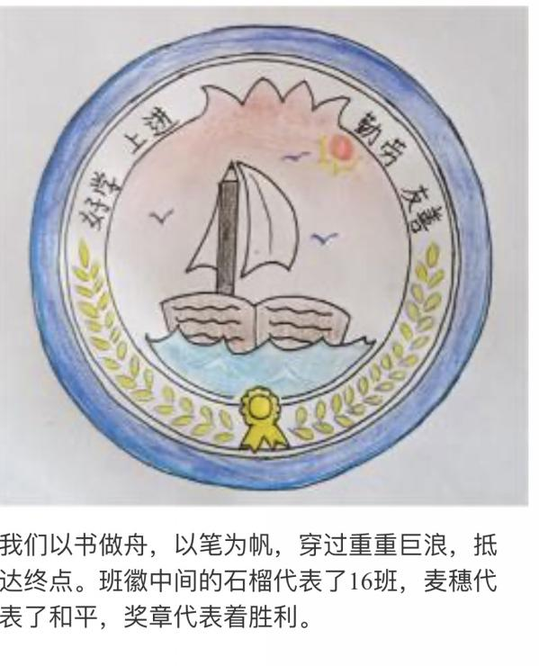
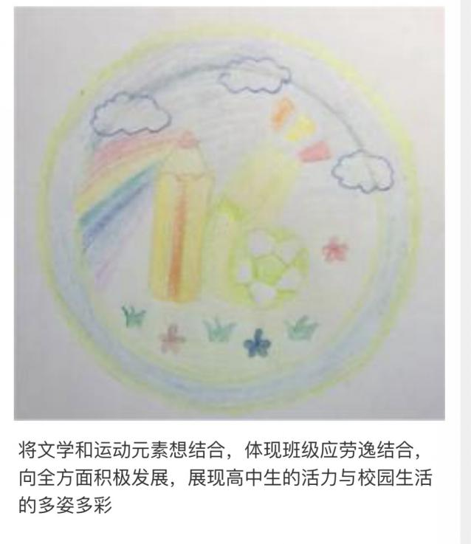
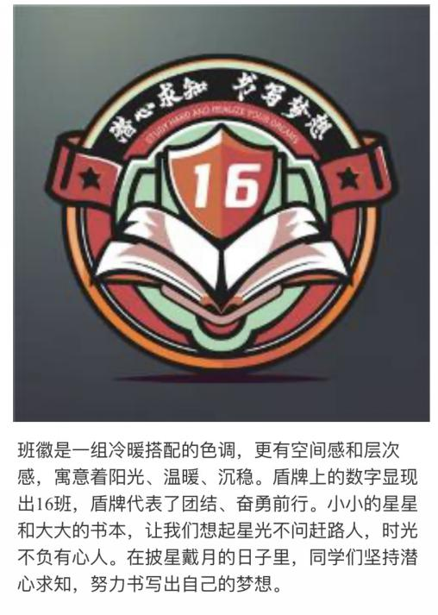
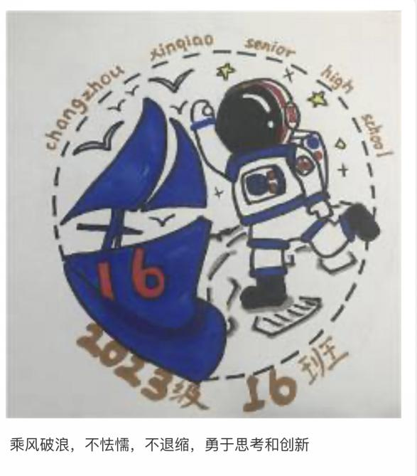



Slide 5
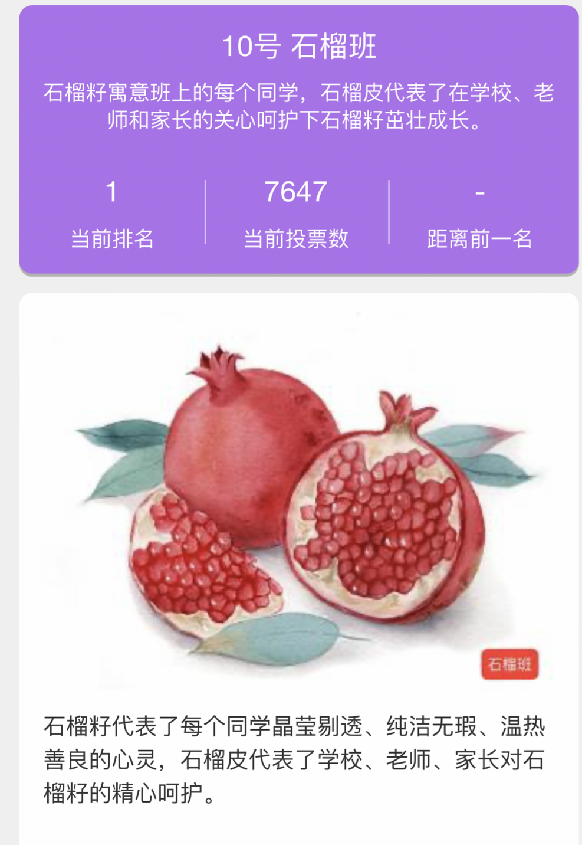
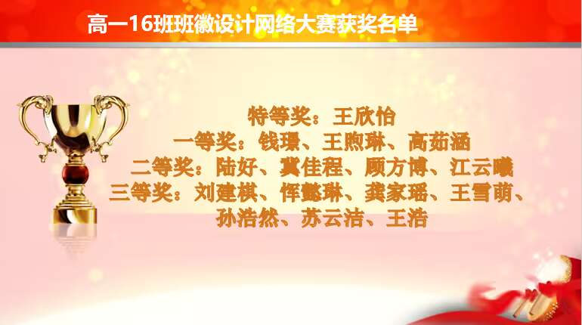


Slide 6
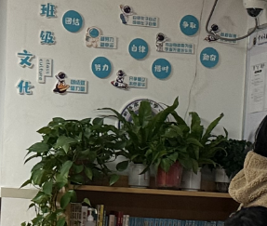
2、协商制定班训、班级口号、班歌、班服、班级公约等。
班级文化：石榴文化
“团结、热爱、向上”
团结合作：石榴籽紧密排列，团结协作，自律勤奋；
整洁纯净：班级整洁干净、学生心理健康纯净；
爱班爱学：红色代表热情，保有对学习、生活的热情，努力上进。
班训：团结自律、勤奋惜时、努力上进
石榴文化融入校园文化建设，润德育人。

Slide 7
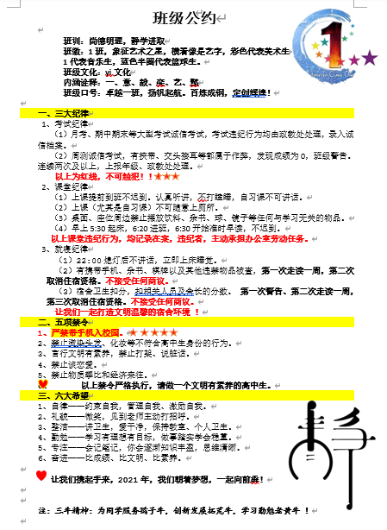
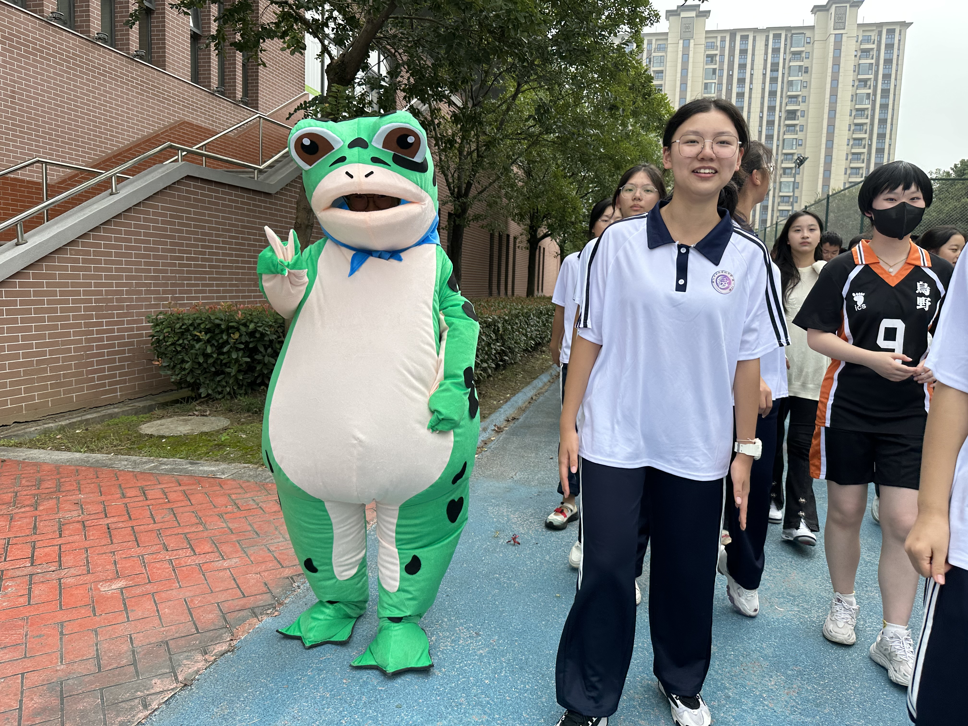

Slide 8
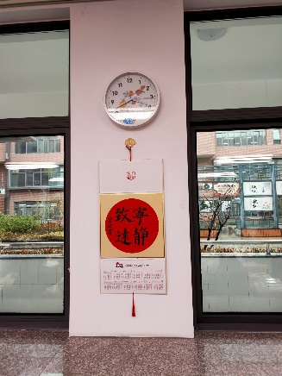
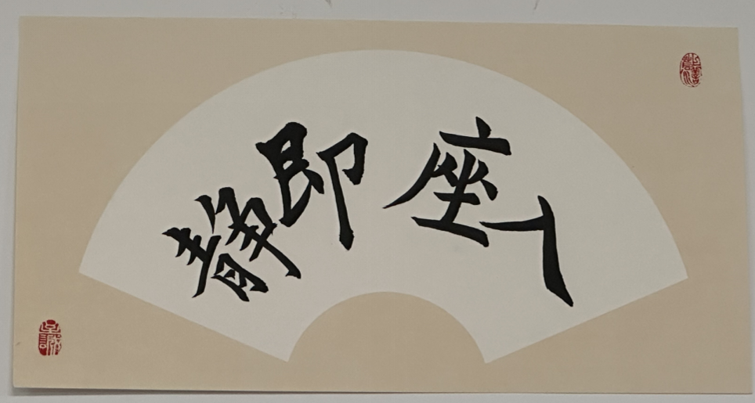
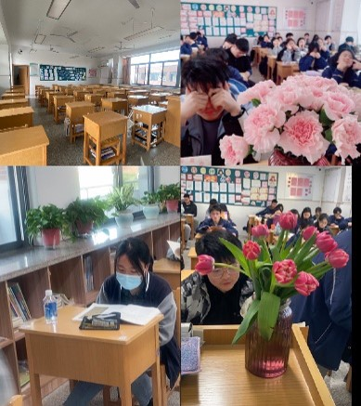
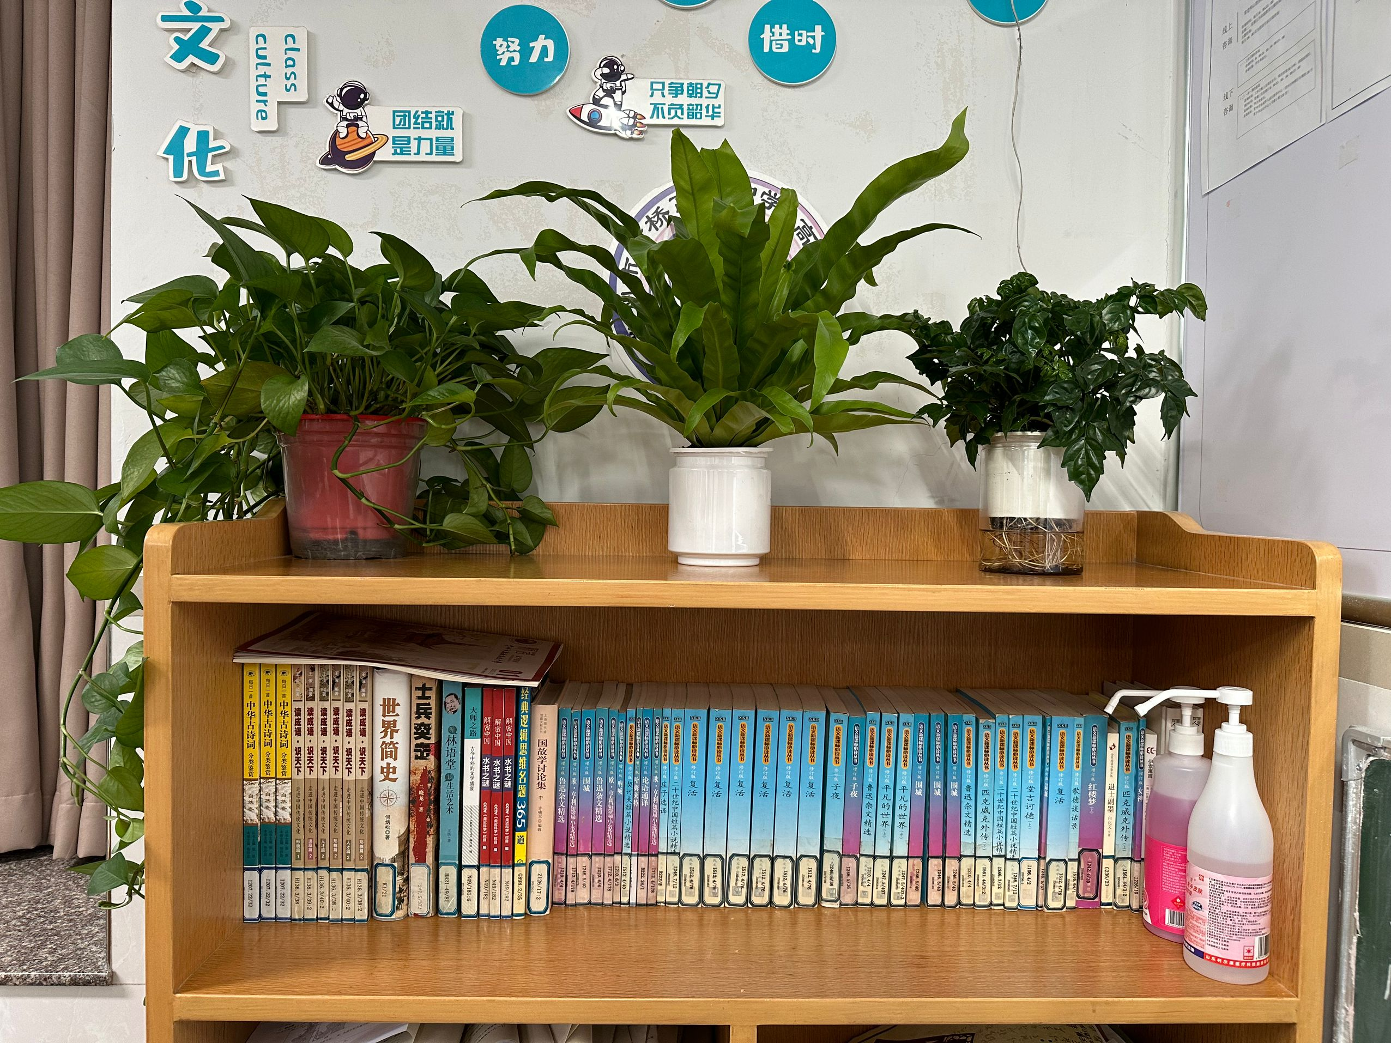
二、班级环境干净整洁美观
班级环境优雅、美观。充分展示班级特色，用学生的书法作品、绿植、标语等美化环境，充分利用好班级黑板报的阵地，布置班级文化氛围。

Slide 9
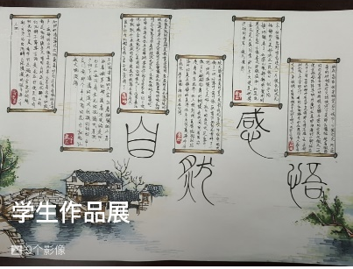
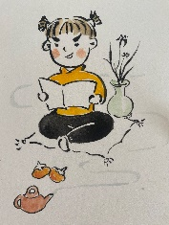
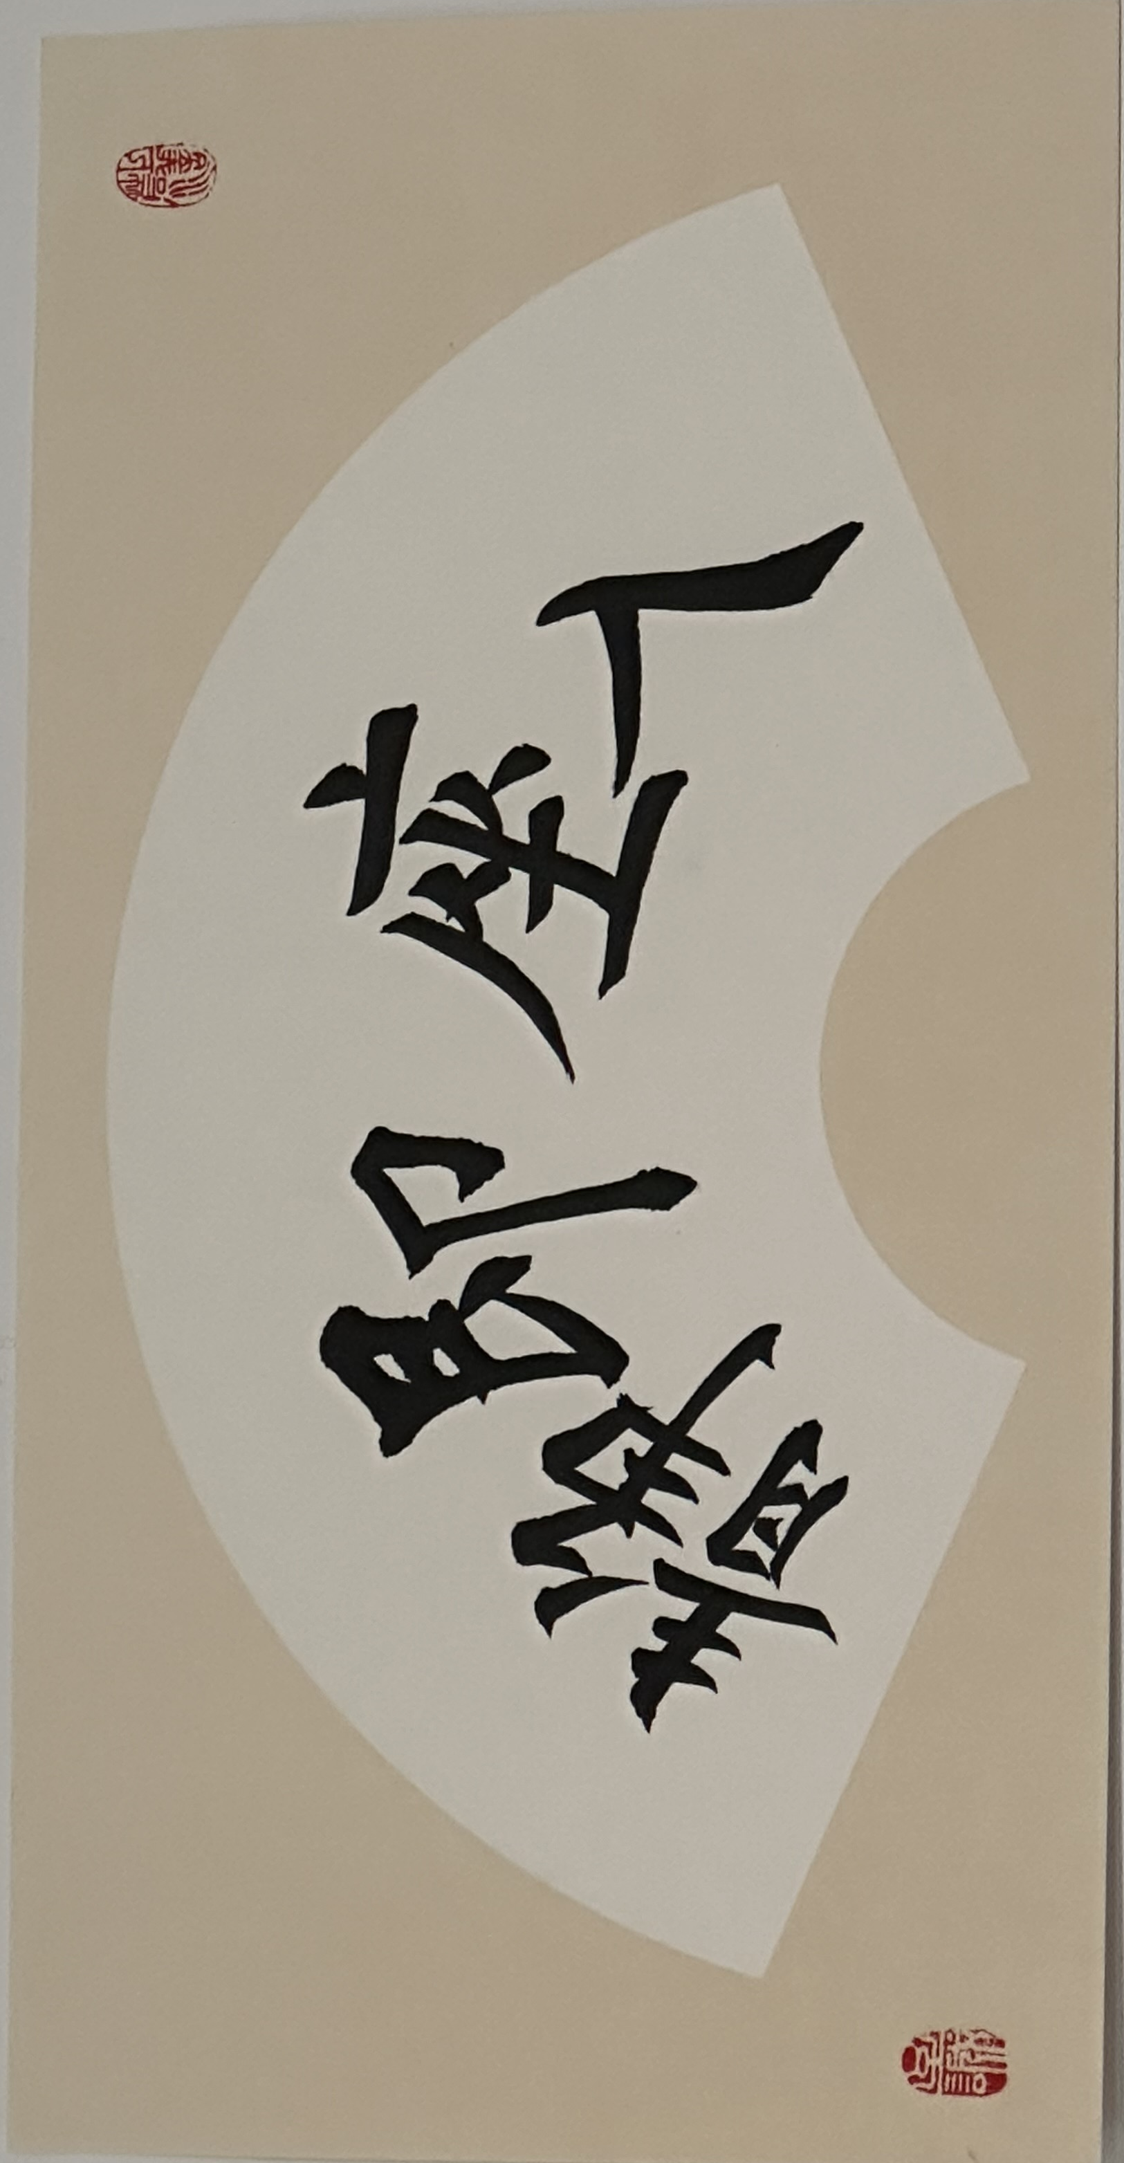
作品展，展示才华，激发学生内驱力

Slide 10
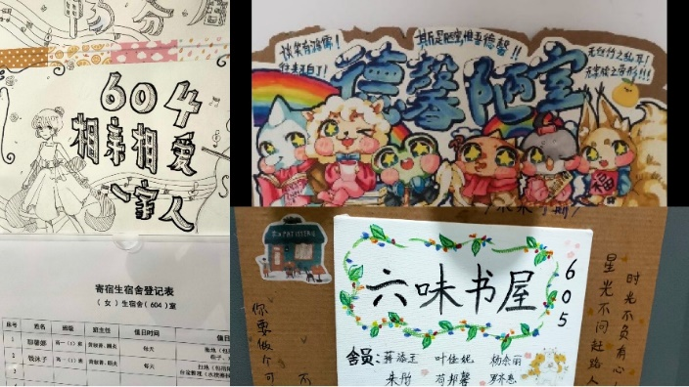
宿舍氛围的布置
通过给宿舍命名、创建文化标识，形成良好的舍风。

Slide 11
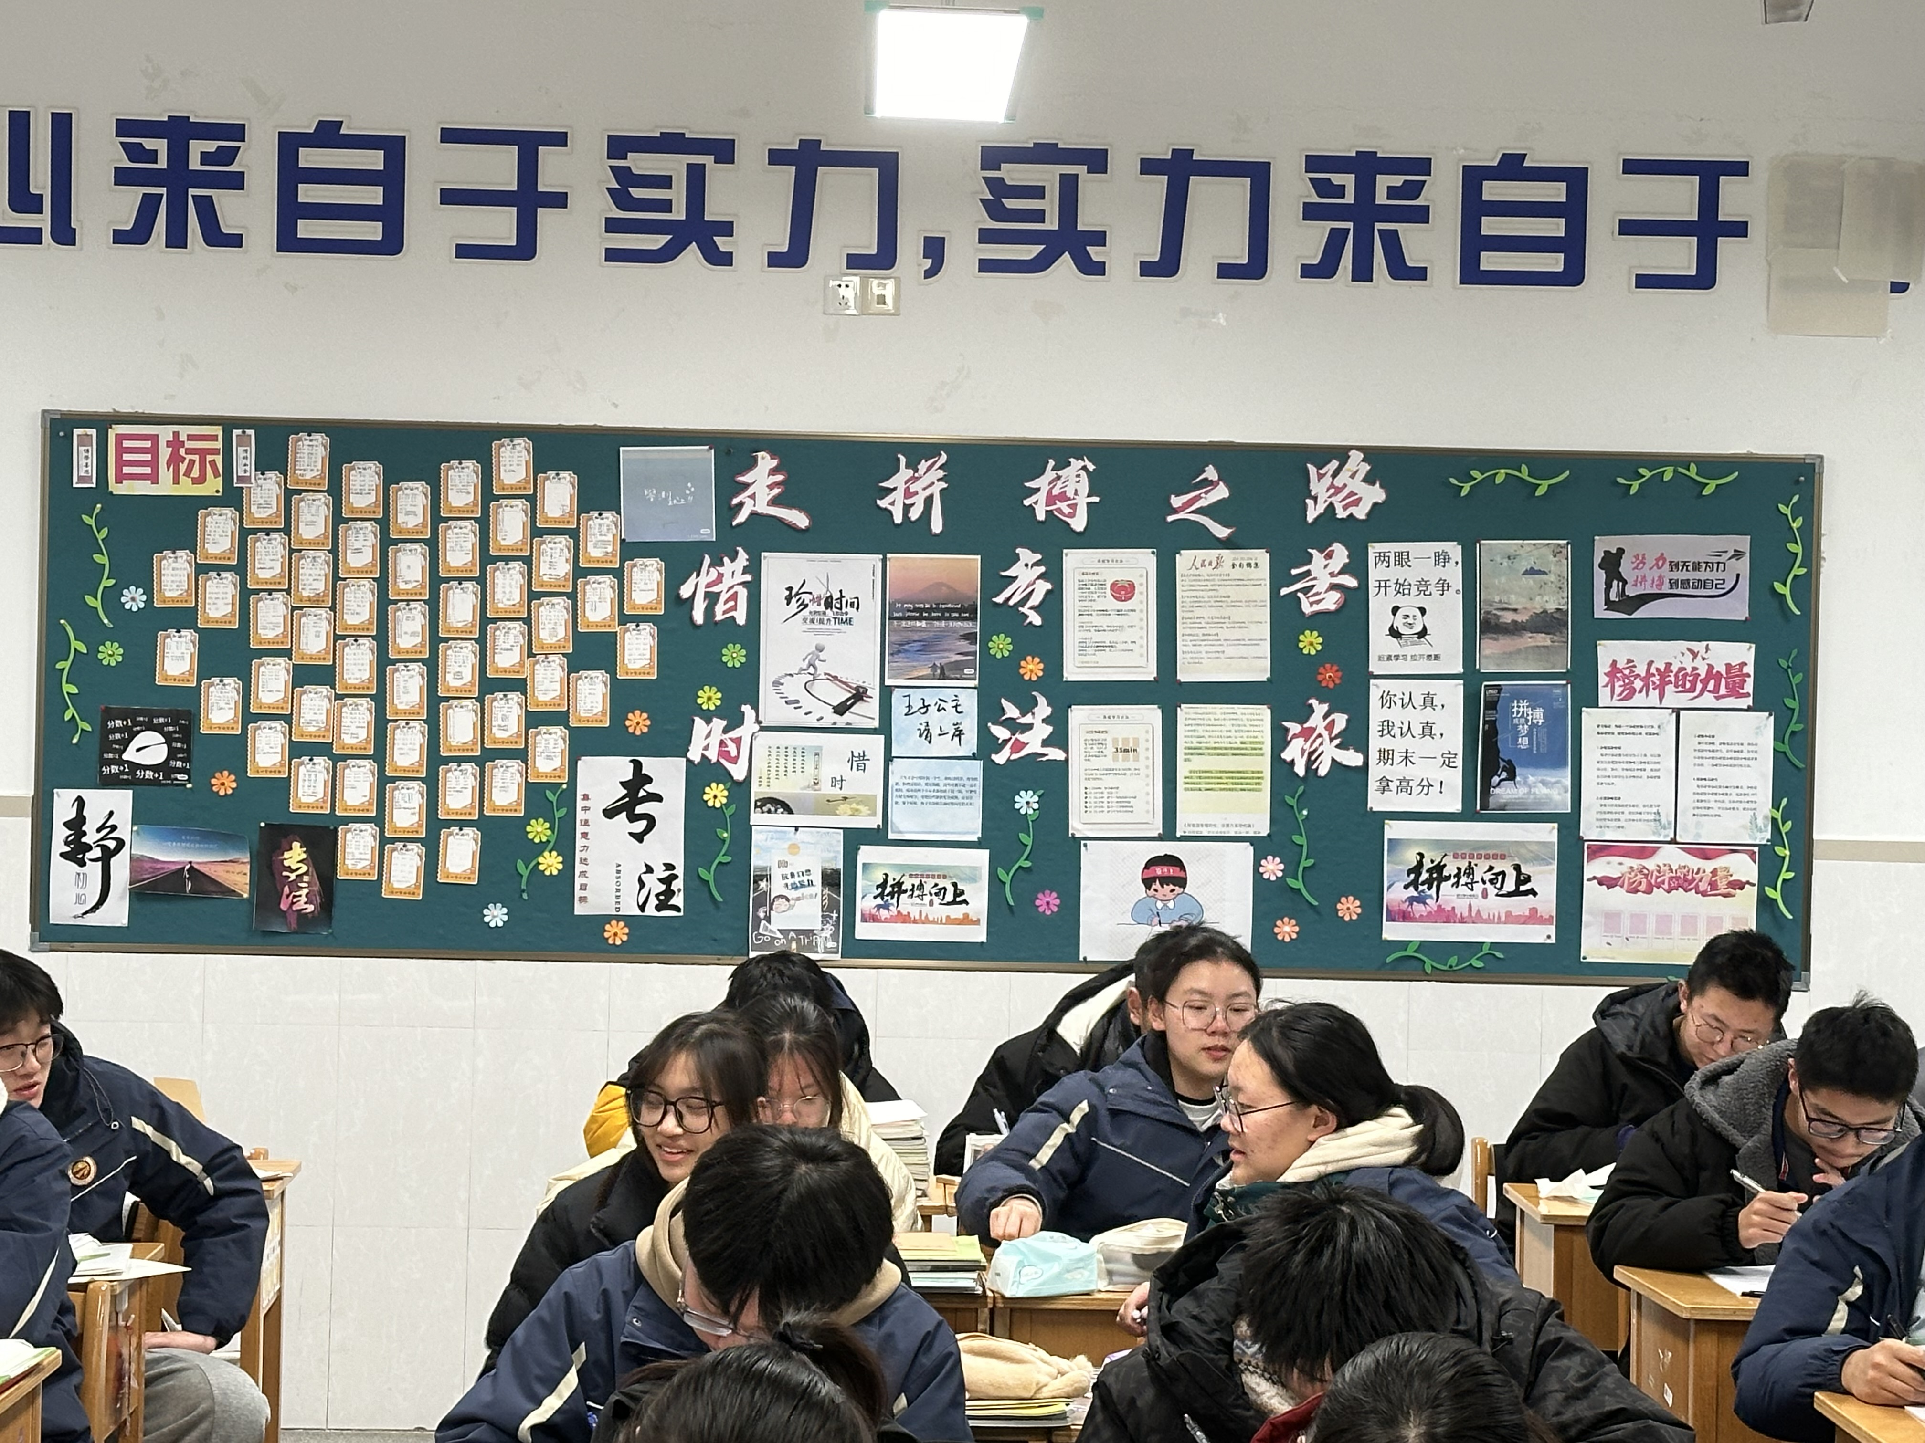
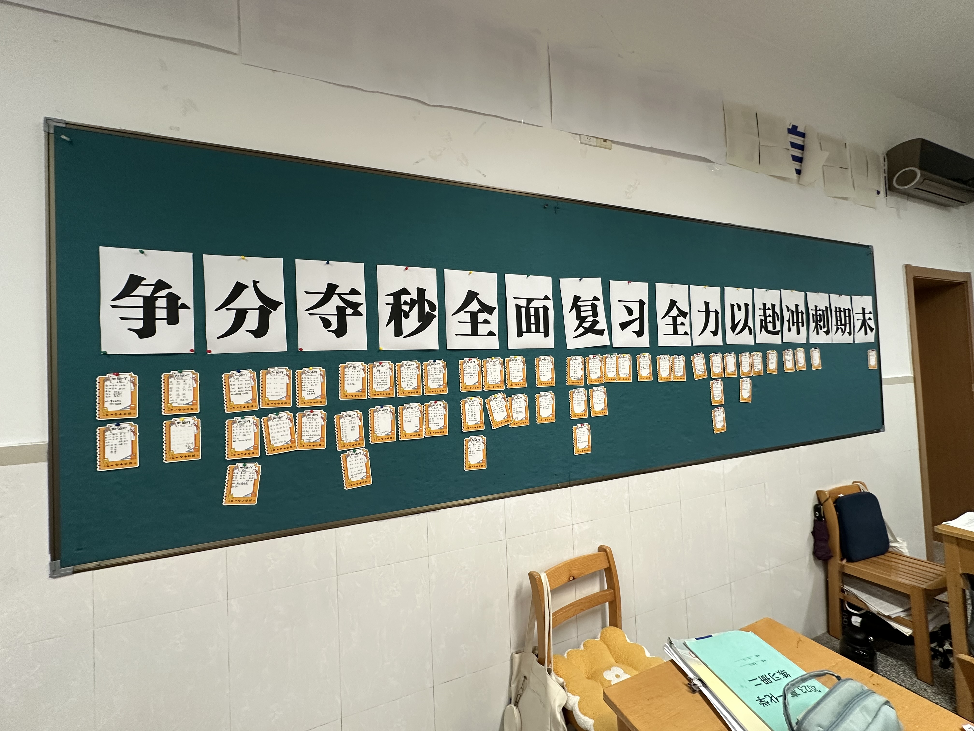
通过黑板板深化宣传班级文化，促进班集体文化活动的深化。

Slide 12
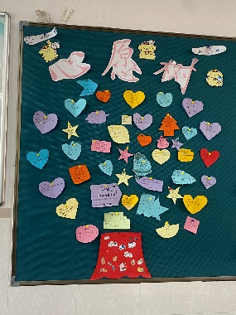
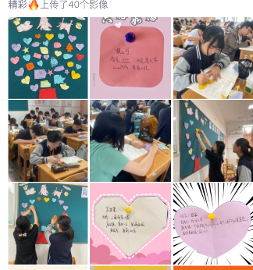

Slide 13
三、搞好班级活动，营造团结、和谐、有智慧的人文环境。
班主任以班级文化为核心，定期开展一系列的班级活动，在活动中营造团结协作、健康向上的班级风貌，例如组织班级演讲比赛、一对一师徒结对活动、写心愿树、爱心捐助、节日庆祝、颁奖、作品展示、小组竞赛、主题班会等。这些活动能增进学生间的相互了解与信任，产生集体荣誉感，增强班级凝聚力。

Slide 14
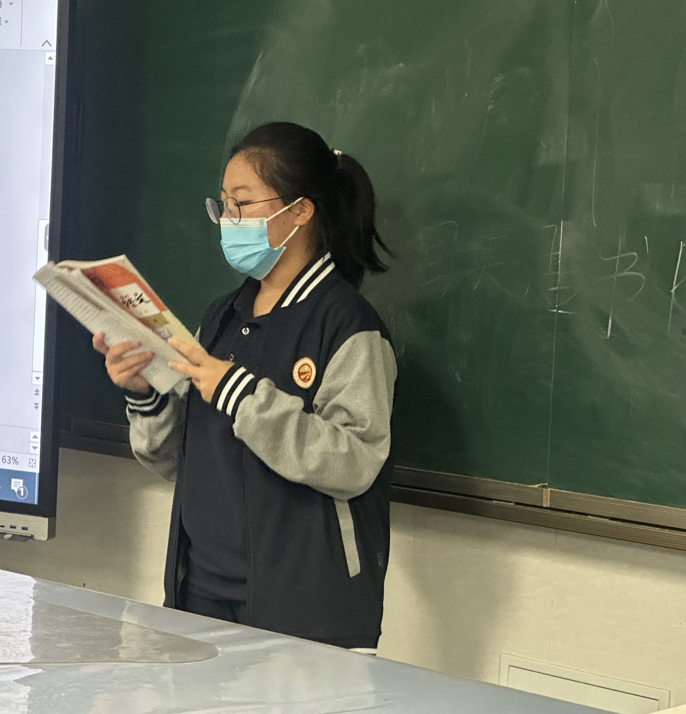
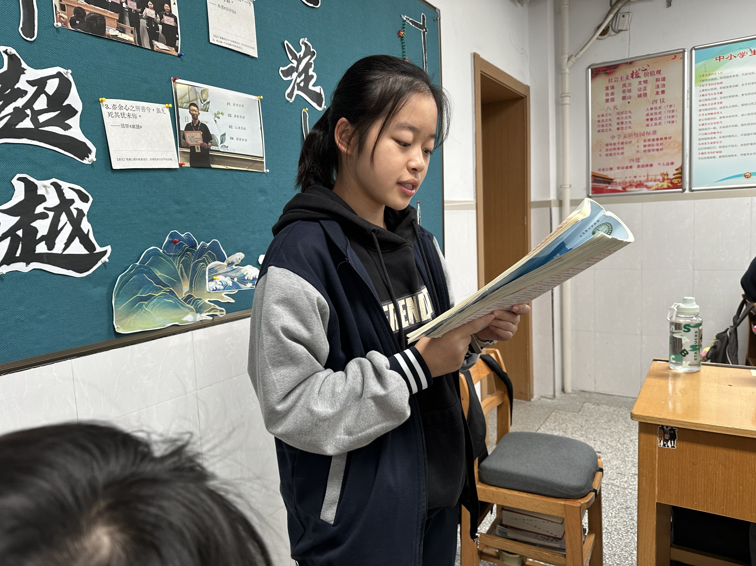
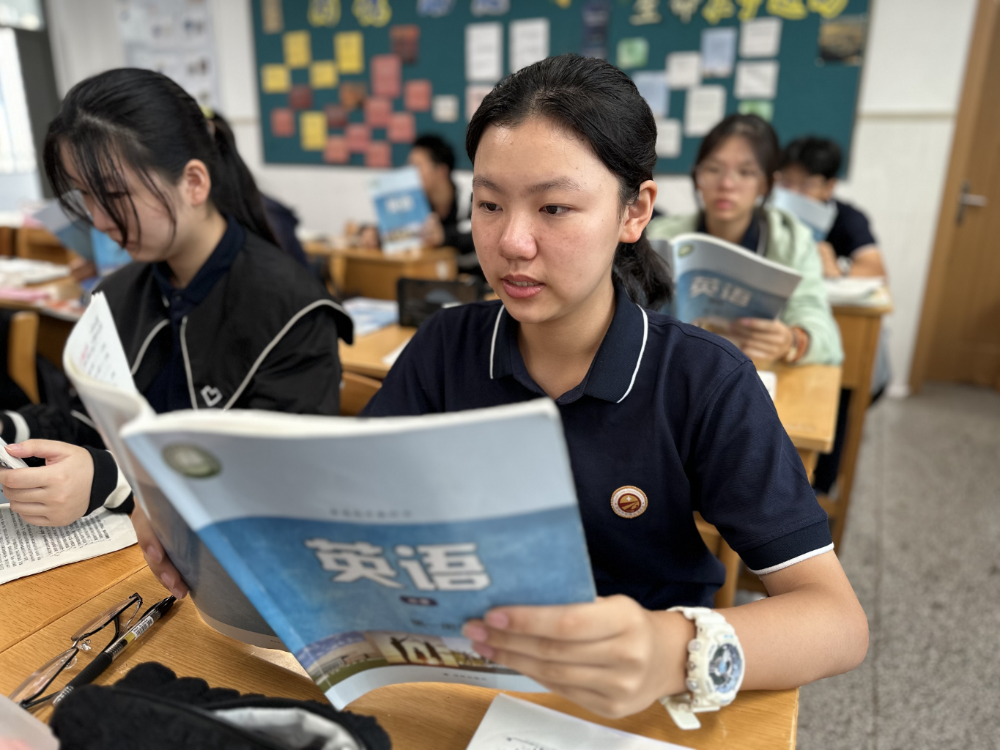
（一）爱读、悦读
1、如何让学生愿意读，积极读、喜欢读？
早读的示范引领、榜样宣传

Slide 15
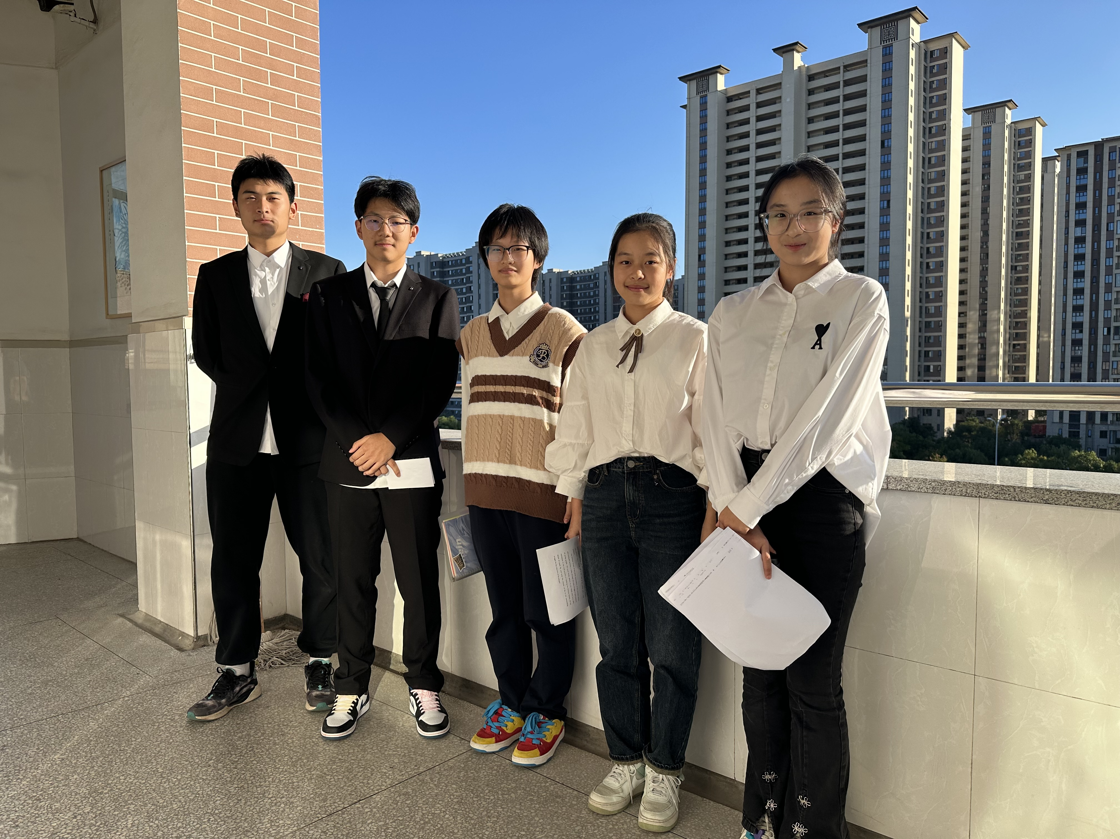
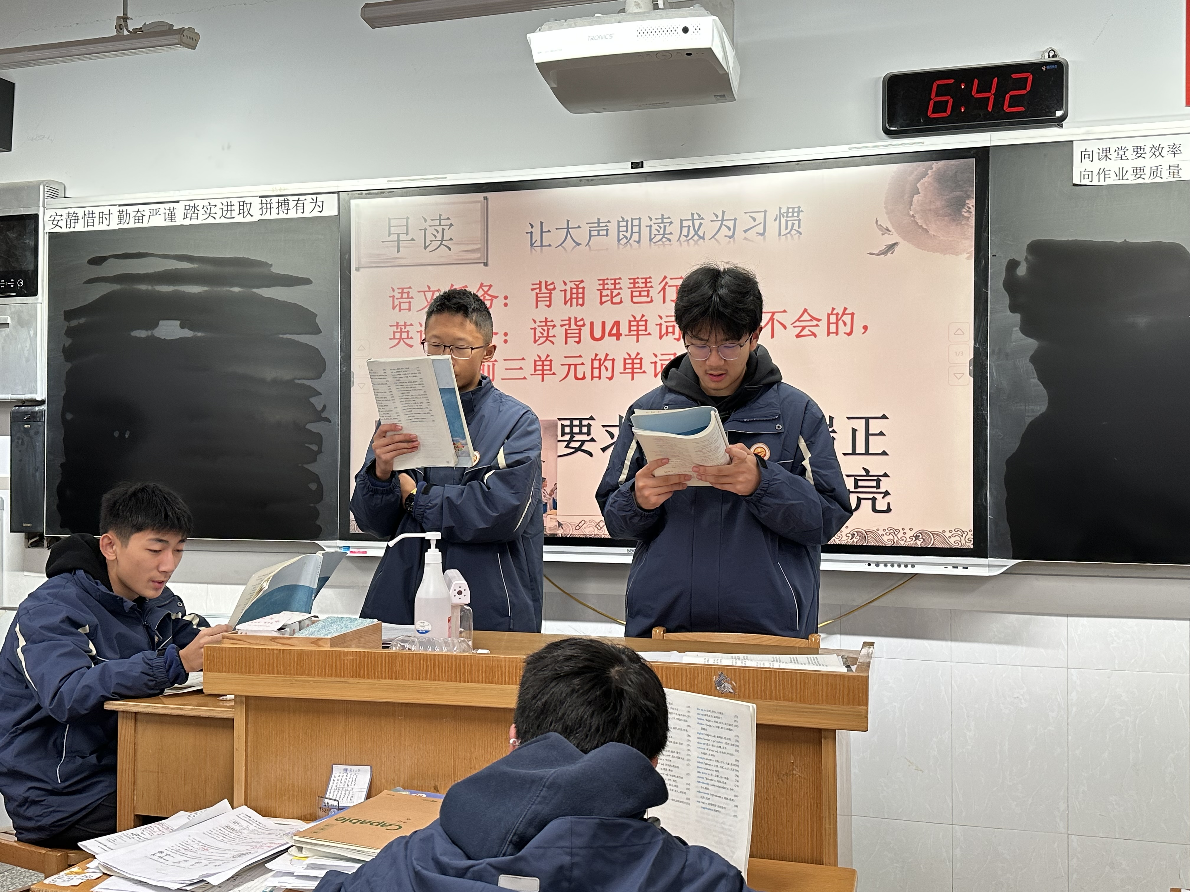
朗读比赛：
从班级示范朗读、班级朗读比赛到年级比赛、榜样引领

Slide 16
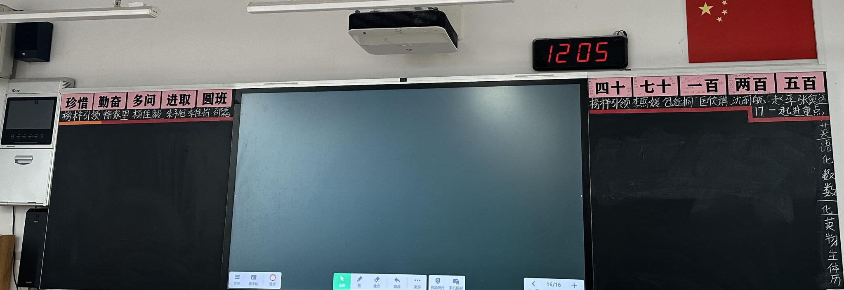


Slide 17
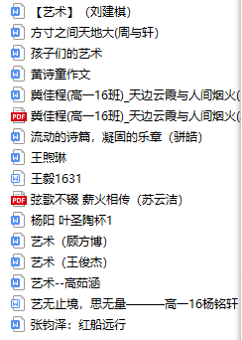
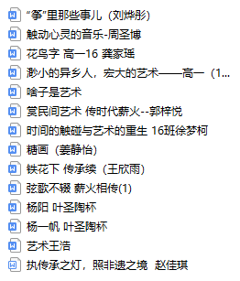
悦读：
从校刊征文到作文大赛

Slide 18

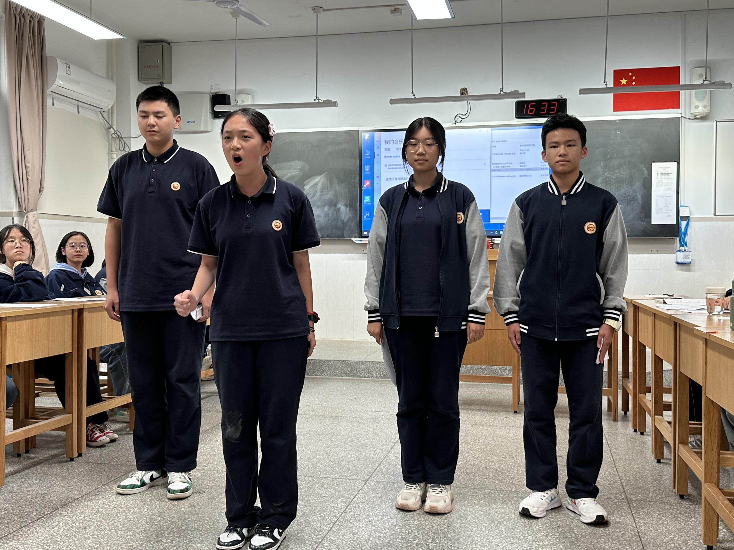
演讲比赛：
从班级演讲比赛到校、区、市比赛。

Slide 19
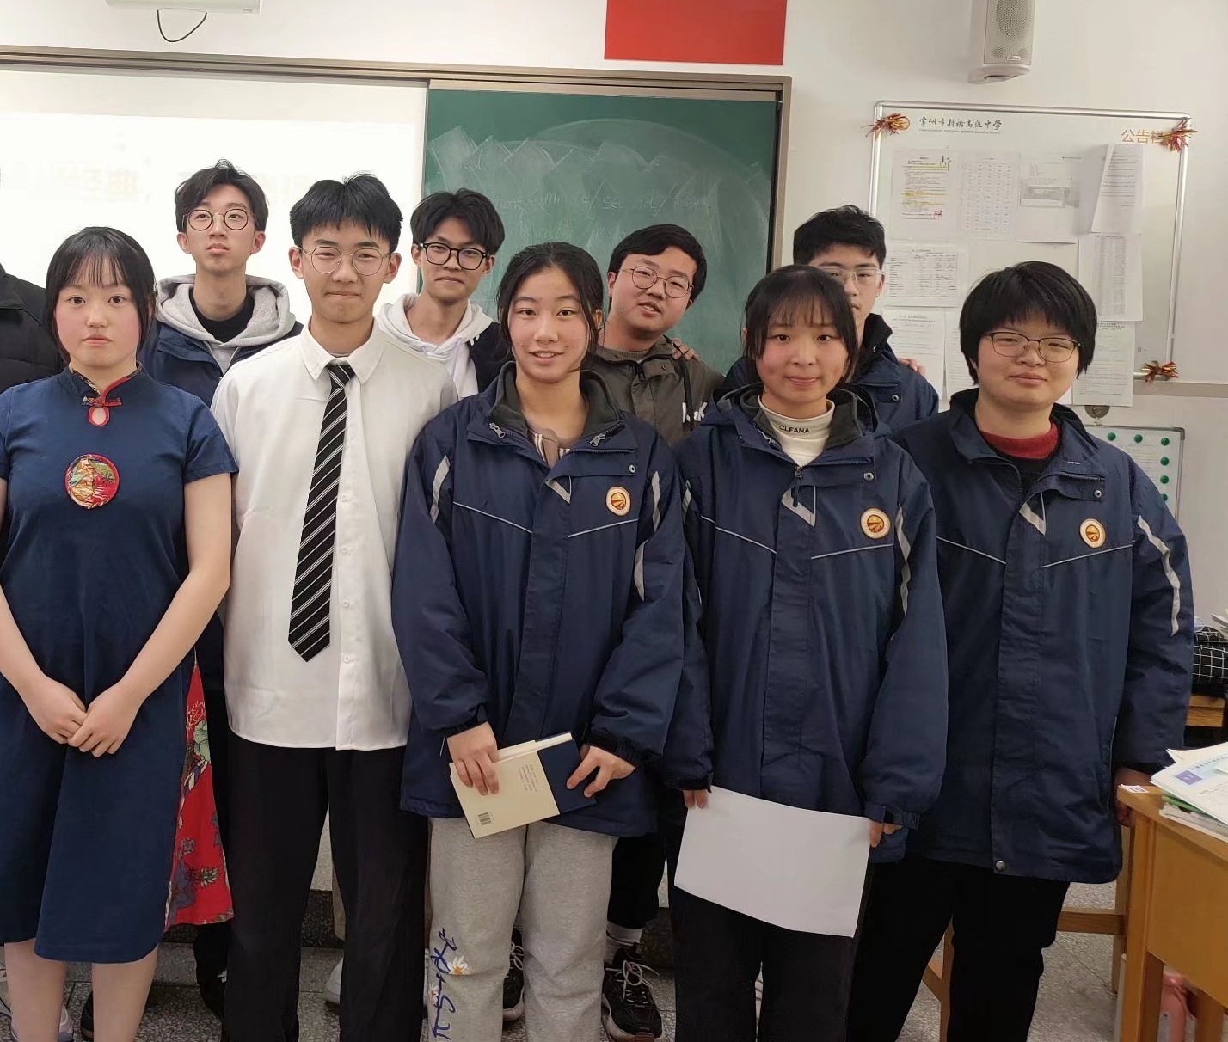

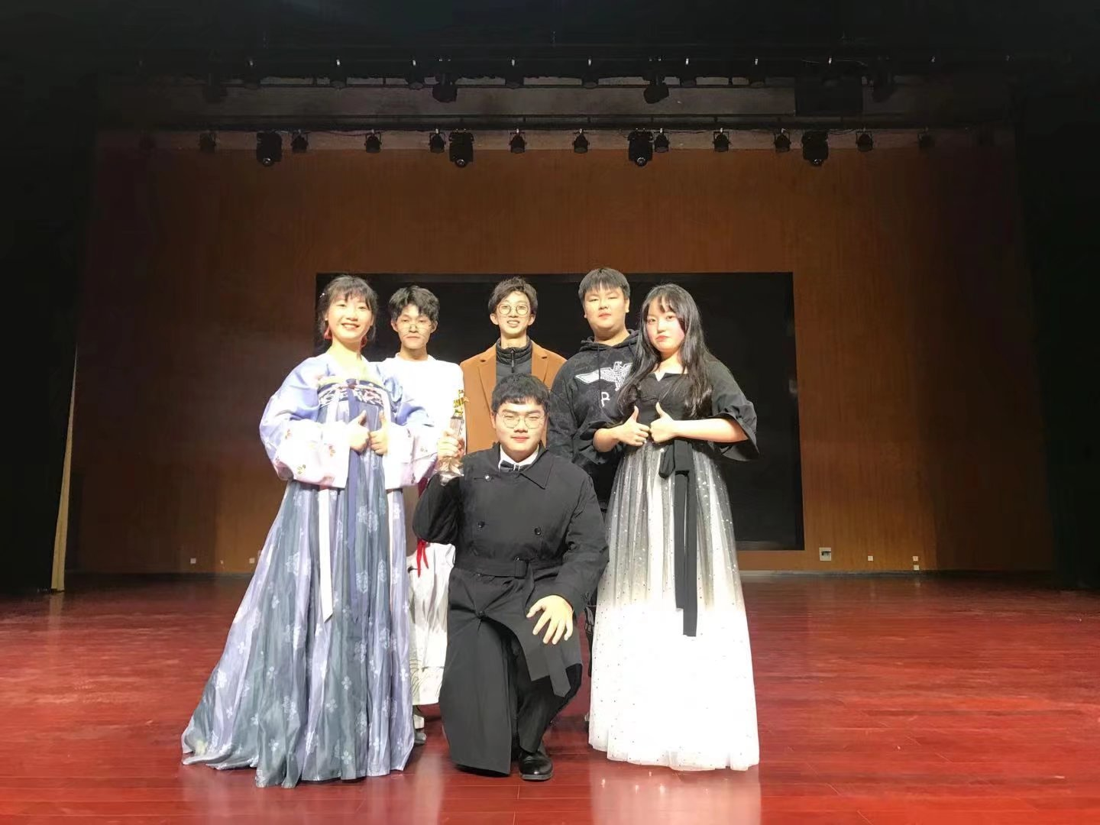
剧本赛
增加学生的参与感，提升学生沟通能力、活动策划能力、对学科文本的思考能力、爱上学习。

Slide 20
悦读创意：
引进评比与激励机制：通过开展好书推介评比、人均图书拥有量、借阅量，创作量的评比，以此来激励学生积极参与阅读活动。
强调家庭与学校的合作：鼓励家长参与到孩子的阅读活动中来，比如布置寒假读书书目，要求学生完成读书心得，进行书签制作比赛、小报比赛，这样可以增强家庭与学校在培养学生阅读习惯方面的合力。
班级阅读活动，如猜书名、视频分享等，使阅读成为一种生活方式，丰富学生精神世界

Slide 21
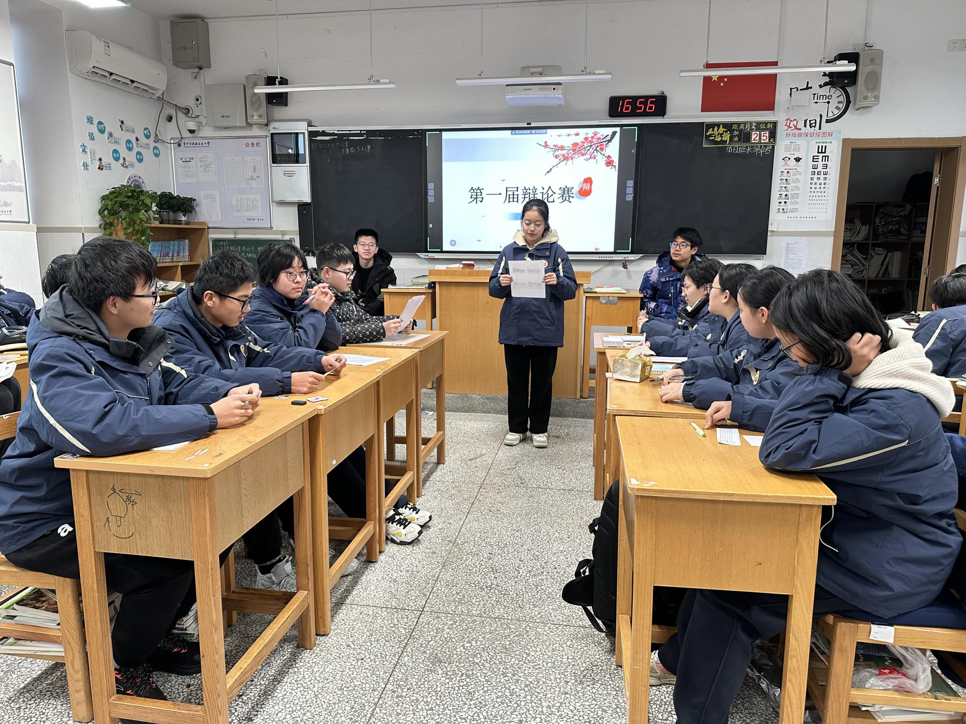
2、勤思启智
辩论赛：碰撞思维，思辨人生，启迪智慧。
第一次：顺境成就人VS逆境成就人
第二次：独自学习效果好VS小组学习效果好

Slide 22
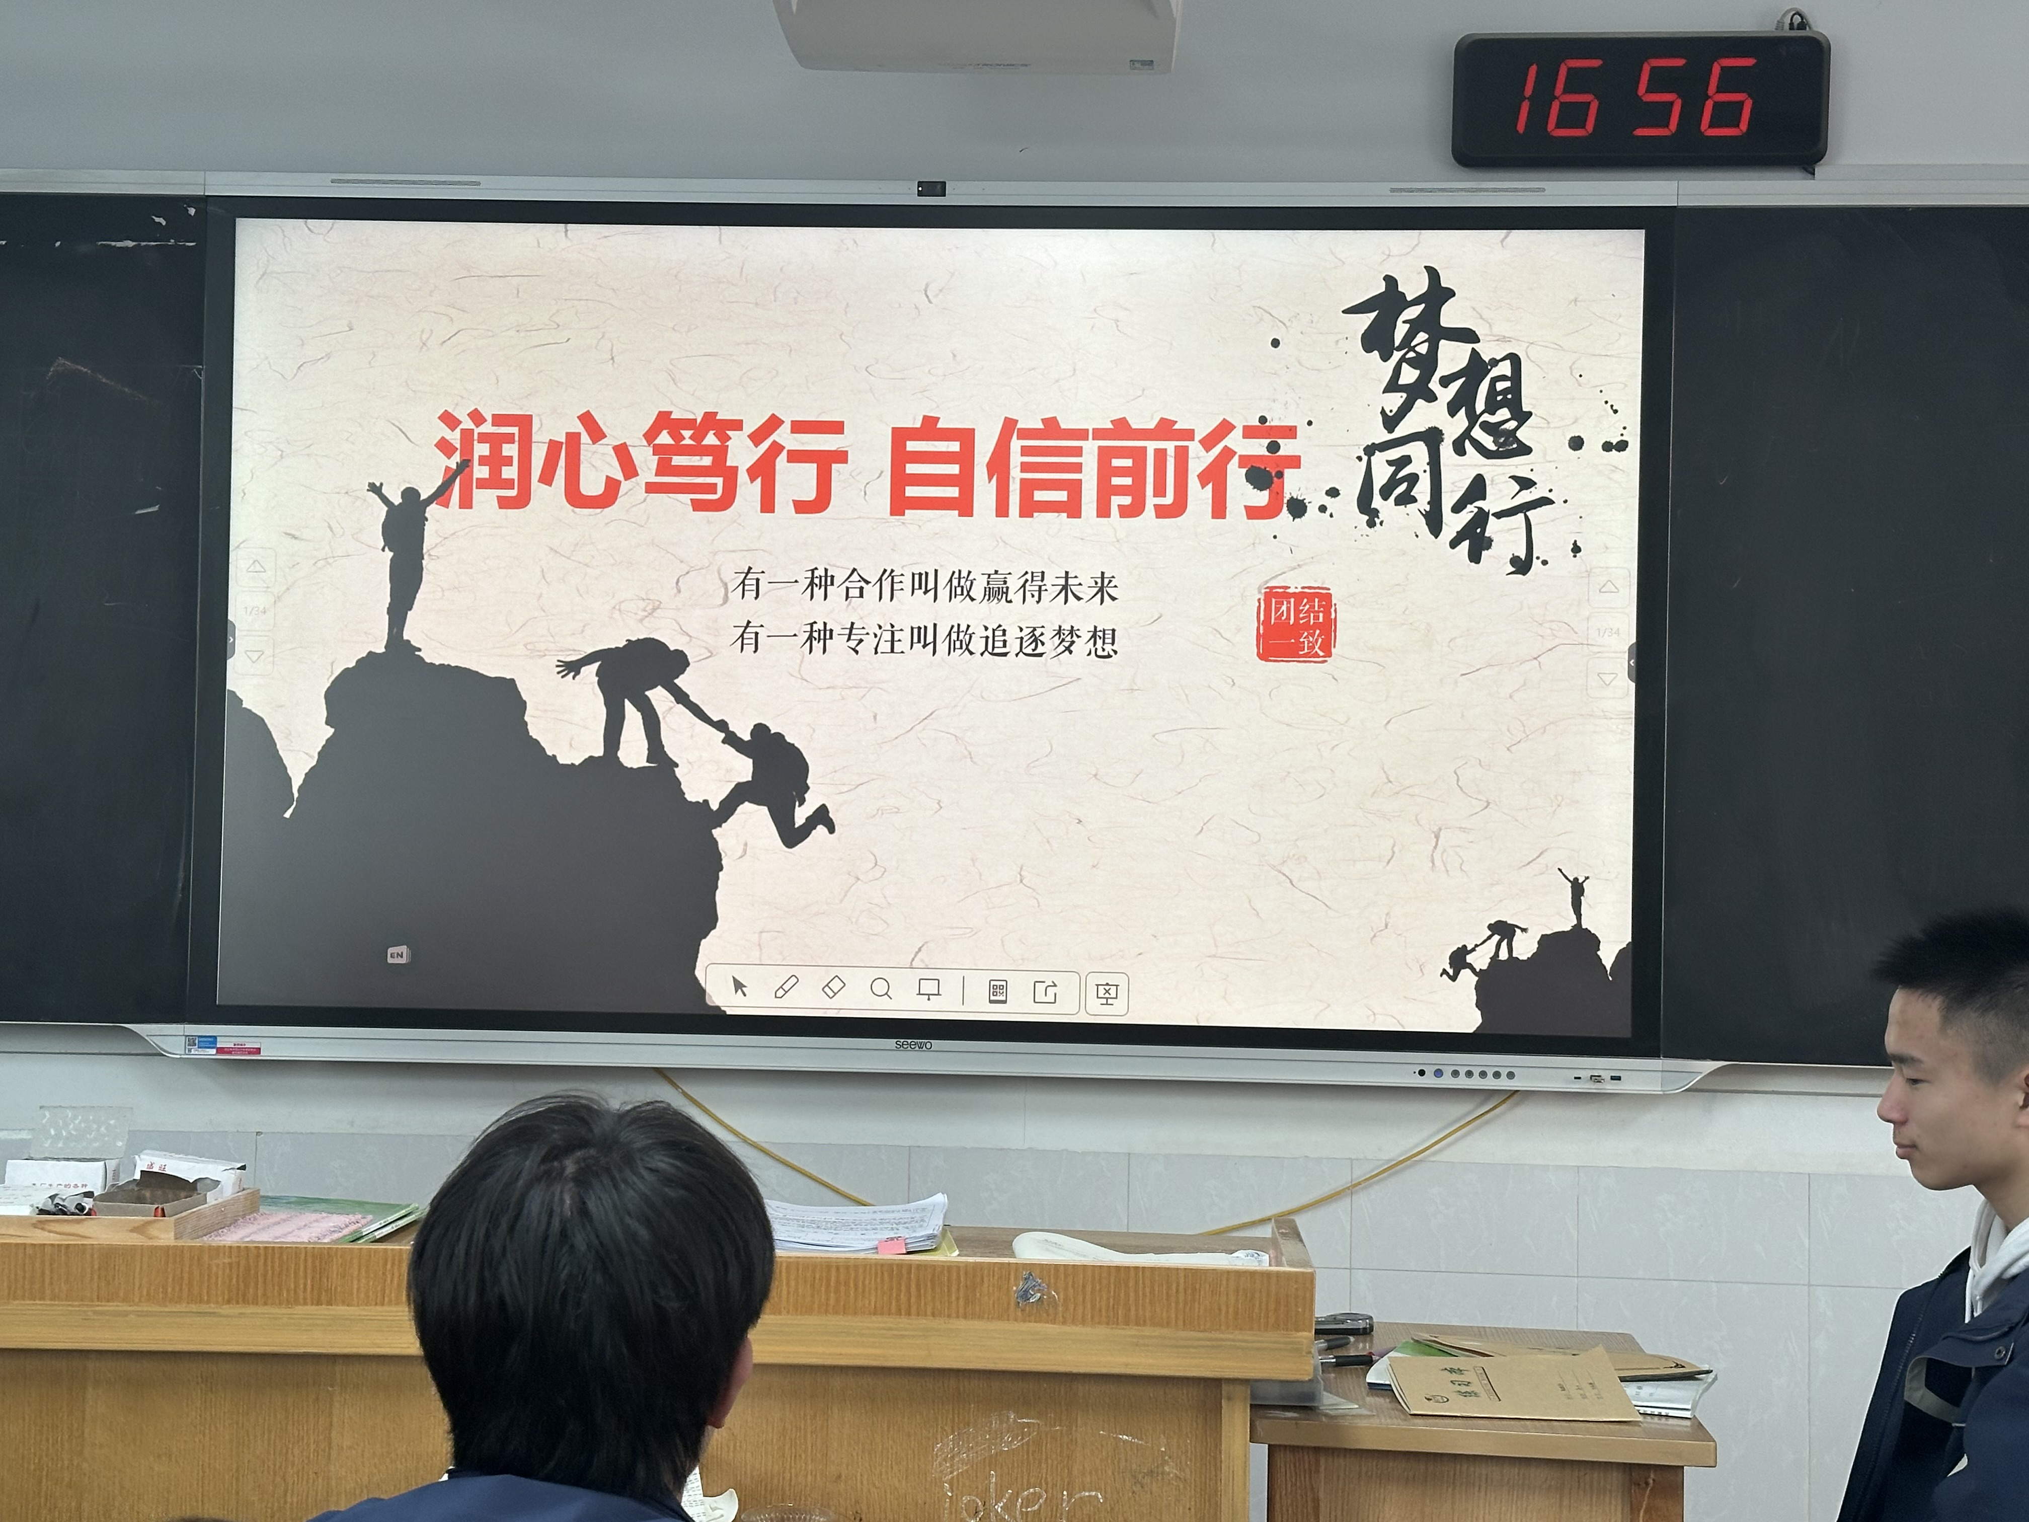
3、各类班会 方法指导、信心激励

Slide 23
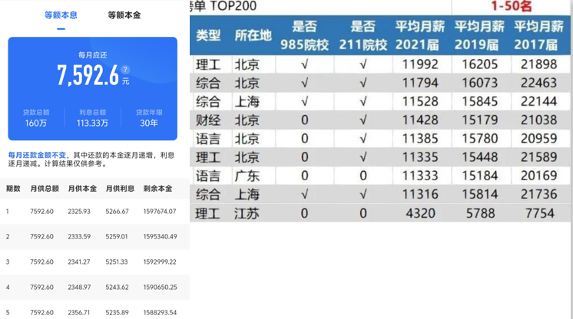
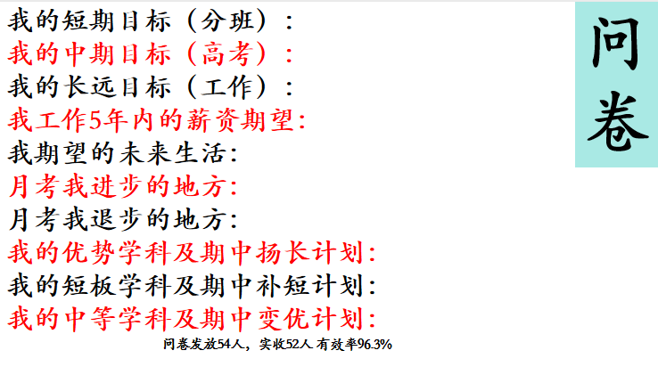
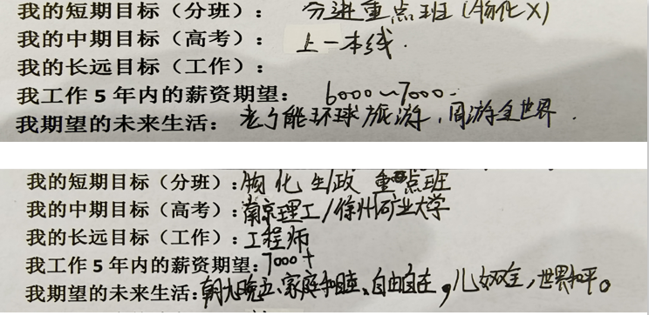
职业规划及目标规划——激发目标意识

Slide 24
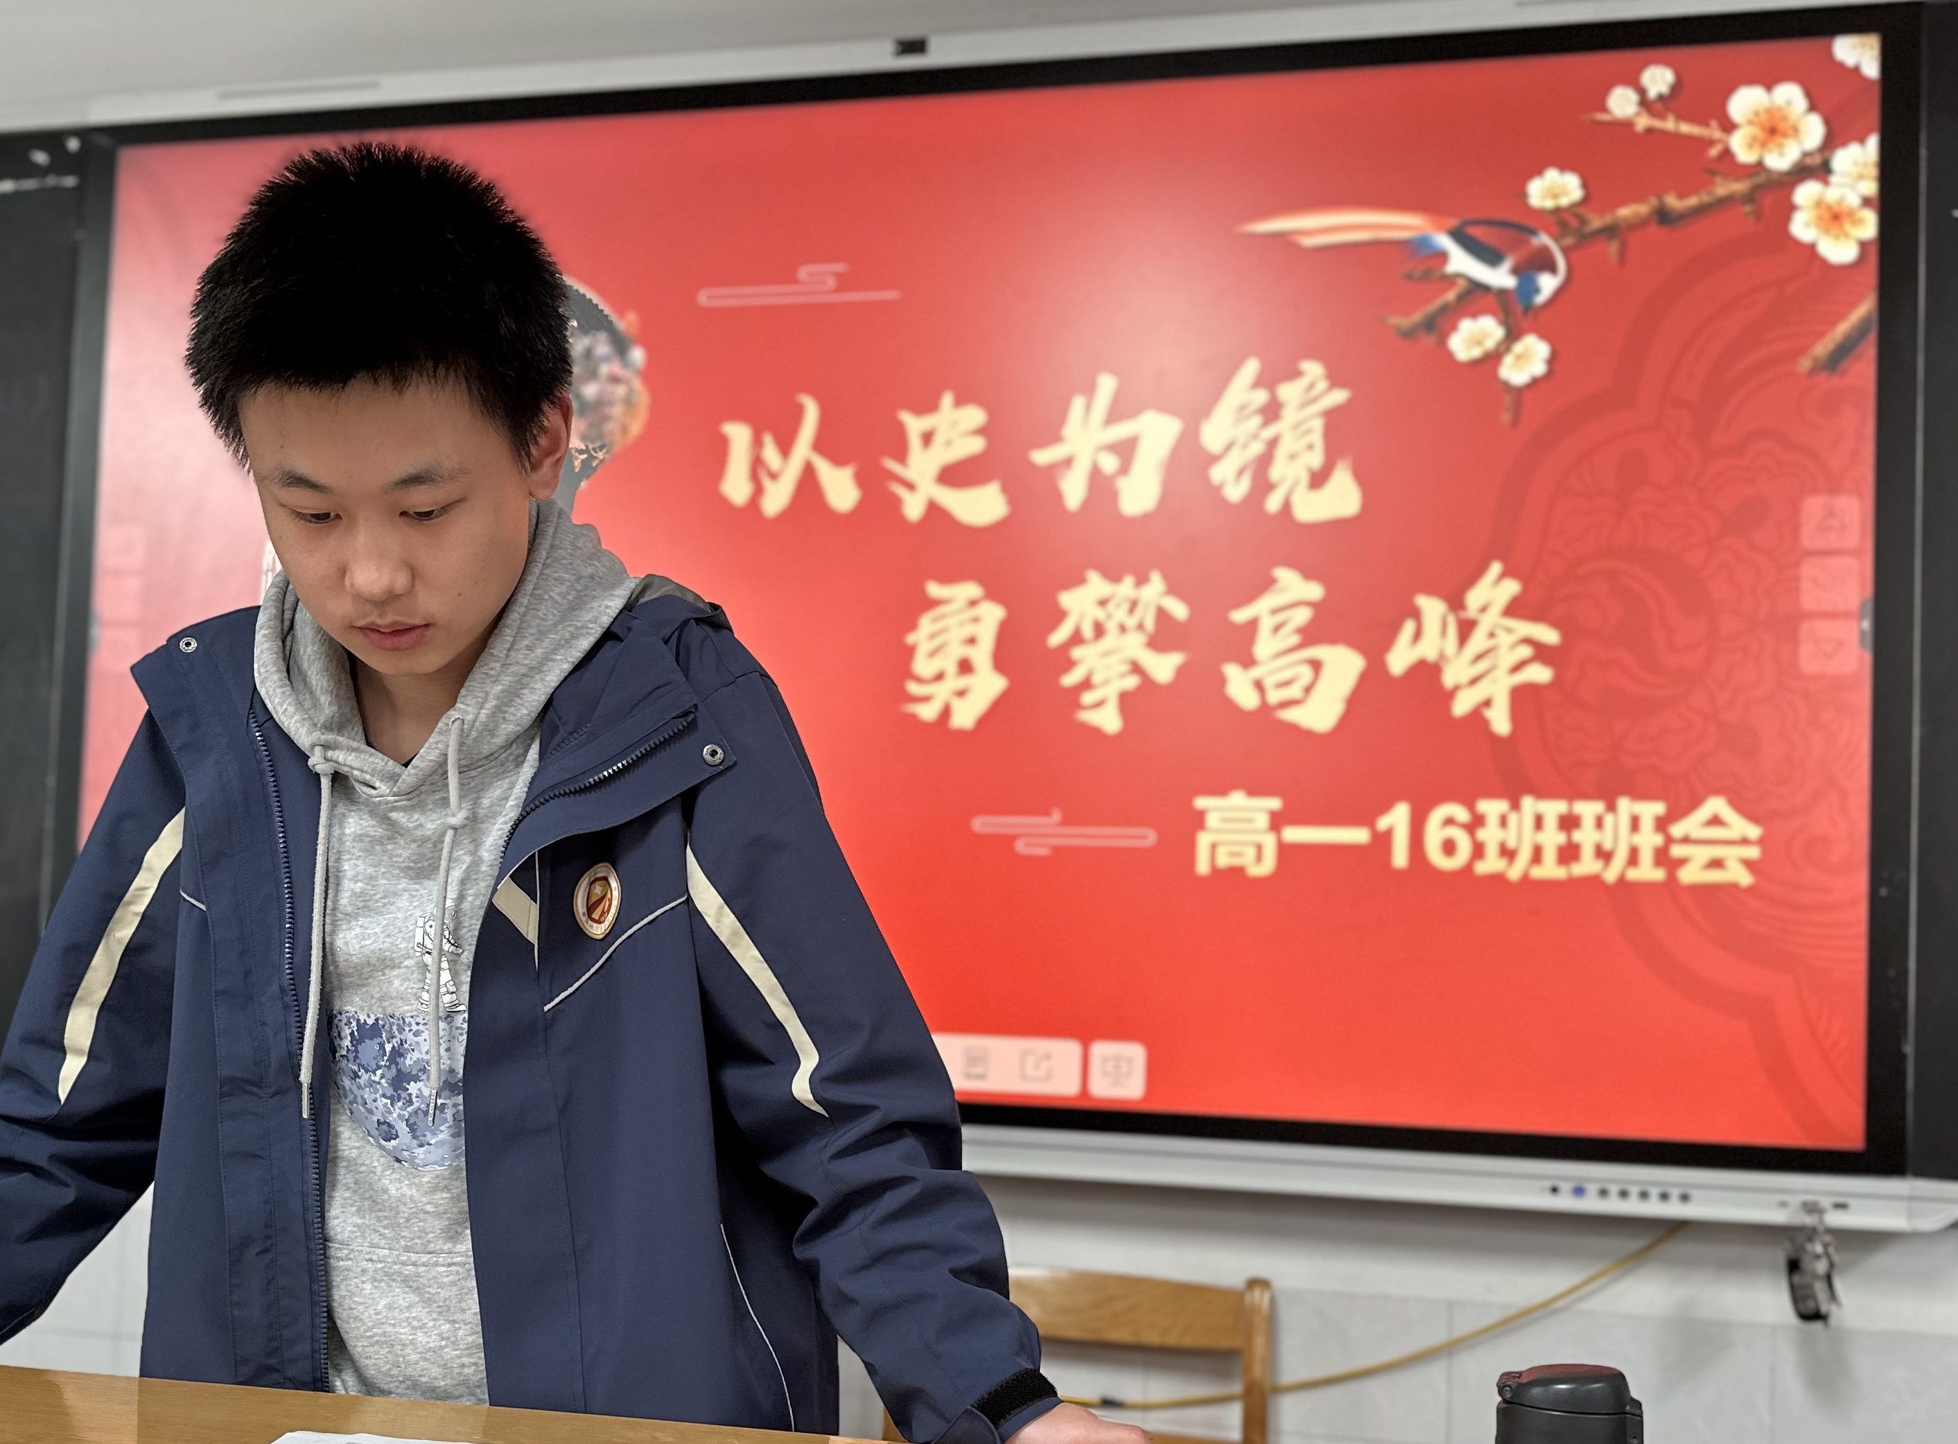
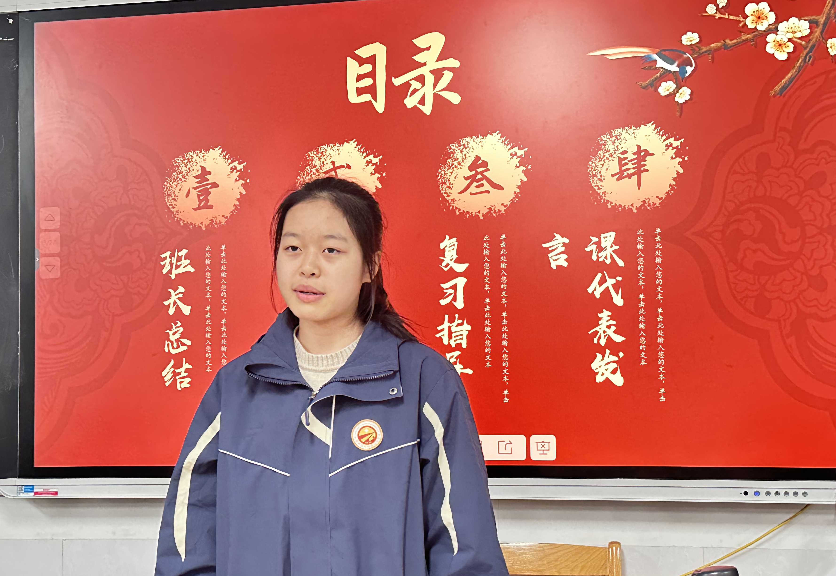
榜样引领、总结反思

Slide 25
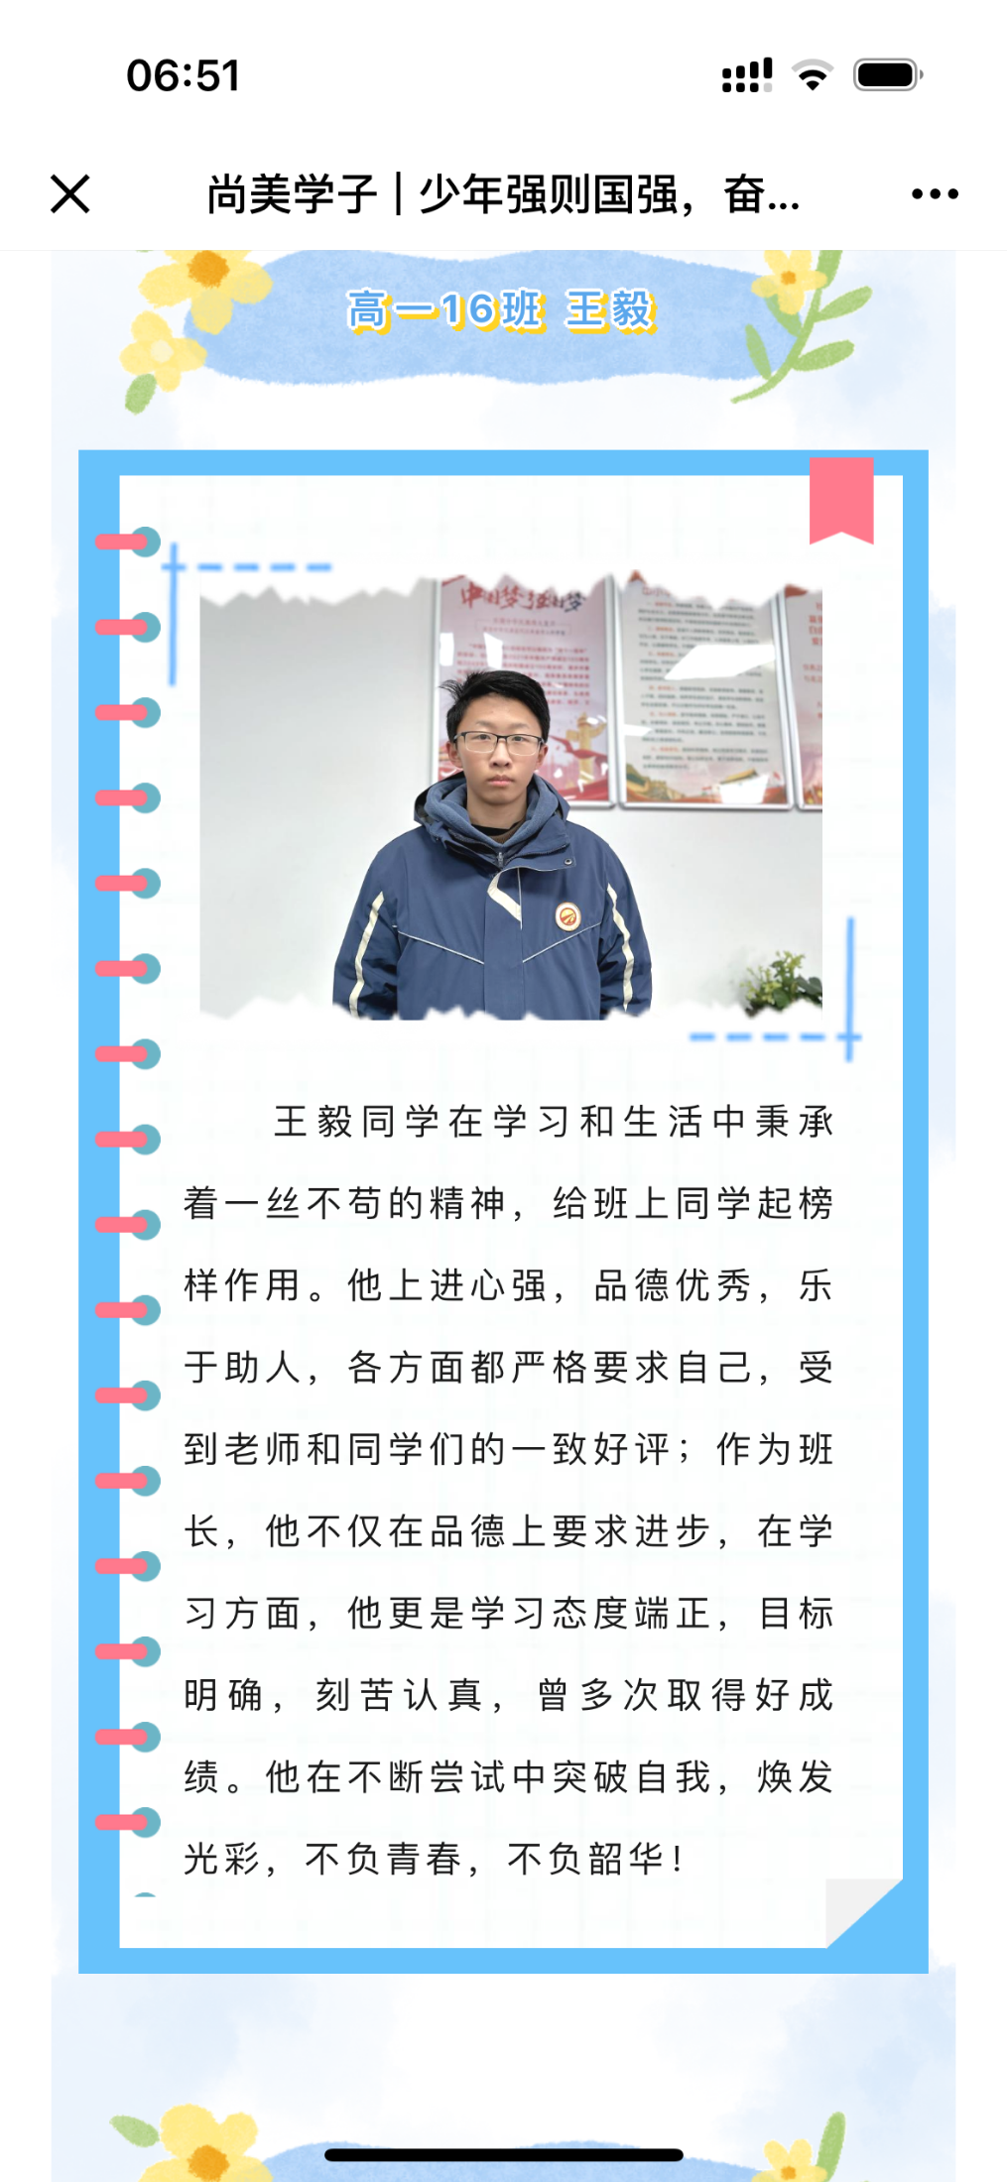
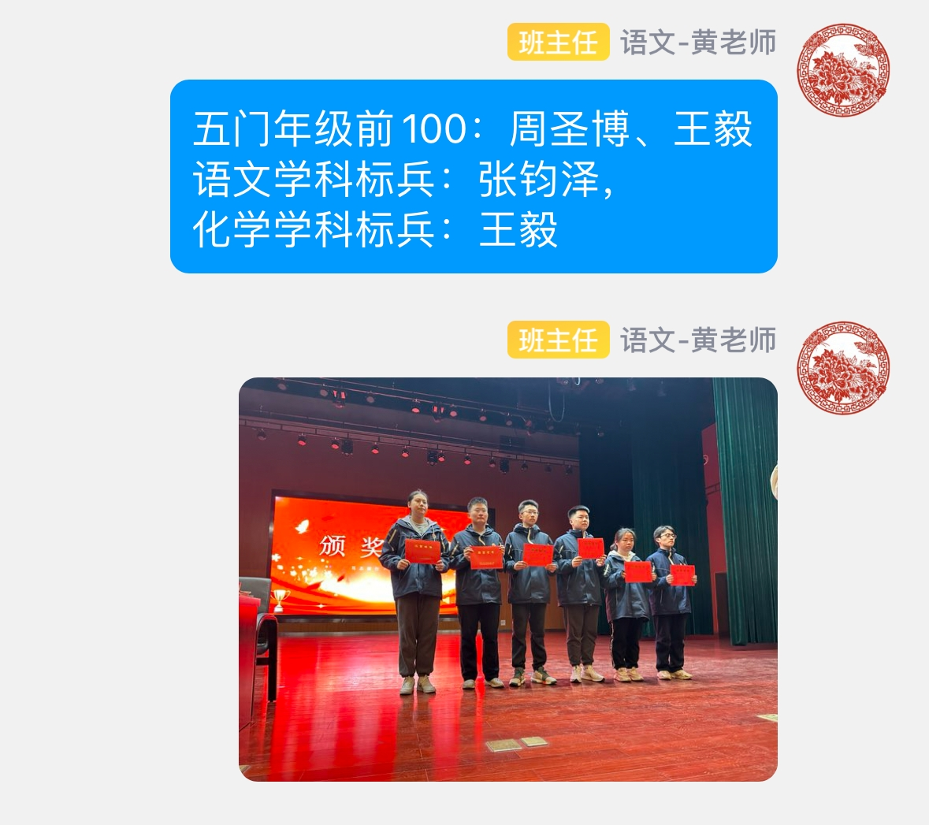
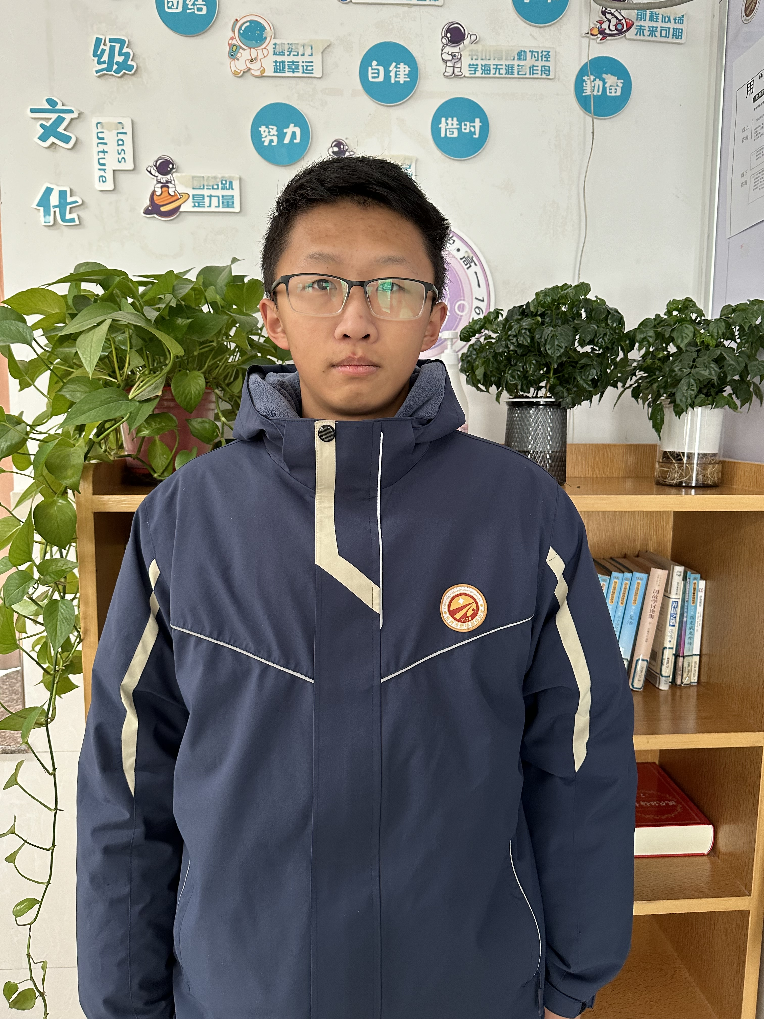
颁奖活动，激励学生奋进向上。“竞”

Slide 26
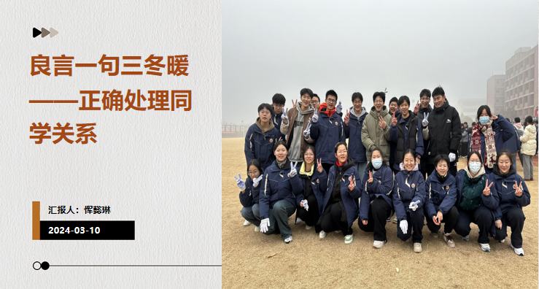
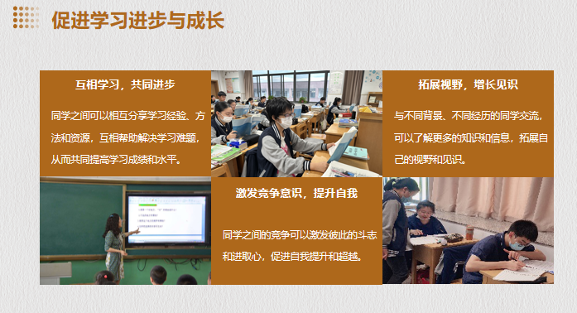
协调人际关系
针对群体及个体心理问题，做班级群体指导和个体疏导。

Slide 27
结合中学生成长的各个阶段，开展立人教育、感恩教育系列活动、成人礼系列活动。
结合学校阶段要求，开展法治教育、五四青年节等系列班会活动；
结合重要节日开展清明节、母亲节、元旦等主题班会；结合班级情况，开展有关心理健康、中学生交往、期中期末冲刺等主题班会。
结合班主任特色开展研究性学习，弘扬民族文化。

Slide 28
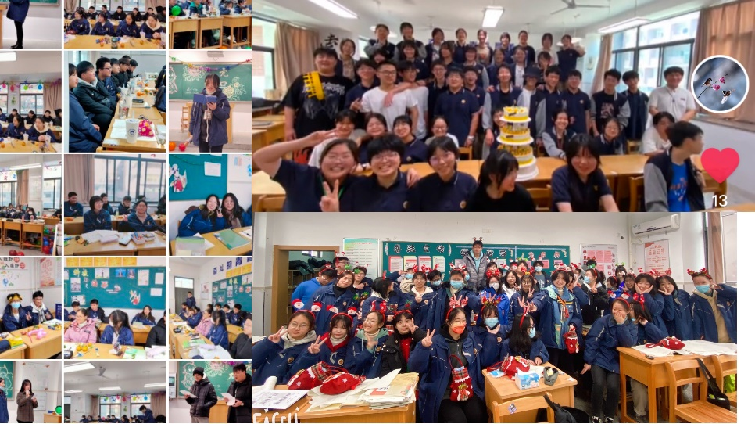

Slide 29
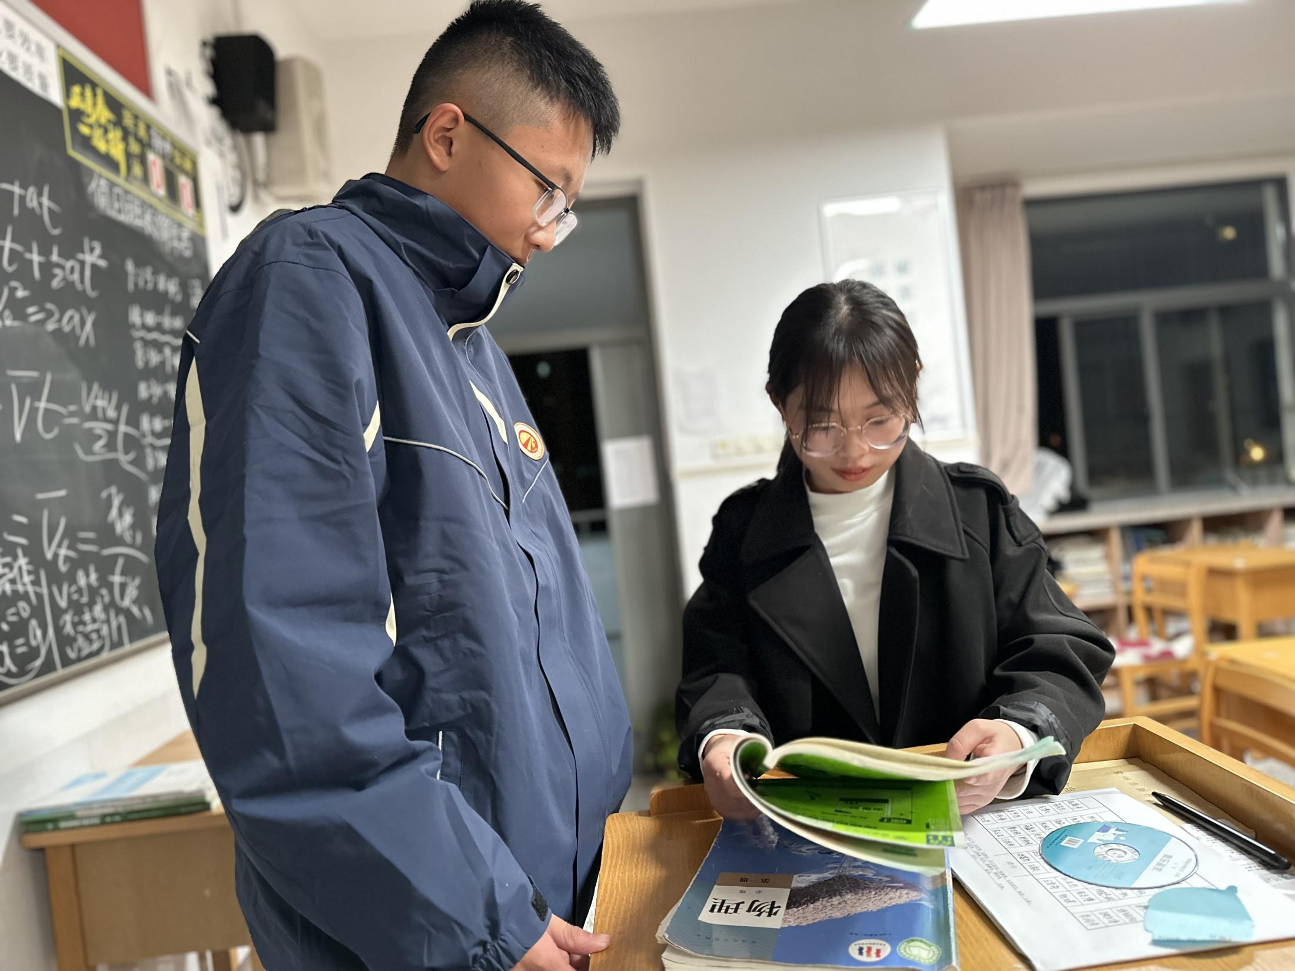
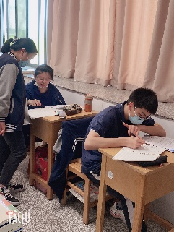
4、学科活动
一对一师徒结对
21天好习惯养成计划
学习打卡活动
十月革命……

Slide 30
总结
“悦读勤思，养德润心”个性化班级文化的建设是一个系统工程。结合结合学科、专业特色，引导学生在多样化的阅读中，引入思辨能力培养、利用项目式学习方法，调动同学参与积极性，正确引导学生，引导学生形成正确的三观，从而形成团结勤奋、积极向上的班风，达到养德润心的目标。

Slide 31
用爱心滋润学生的爱心
用智慧启迪学生的智慧
用信念激励学生的信念
——助力学生成长

Slide 32
THANKS
谢
谢
聆
听

